Slide 1
Mobile Computing 1
Zwischenpräsentation „Go App“

Slide 2
Inhalt
Aktueller Stand
Wireframes
Das sgf-Format
Aufgabenverteilung
Verbleibende Aufgaben

Slide 3
Aktueller Stand
Startbildschirm mit Menu
Auswahl der Optionen
Laden von Spielen aus dem sgf-Format

Slide 4
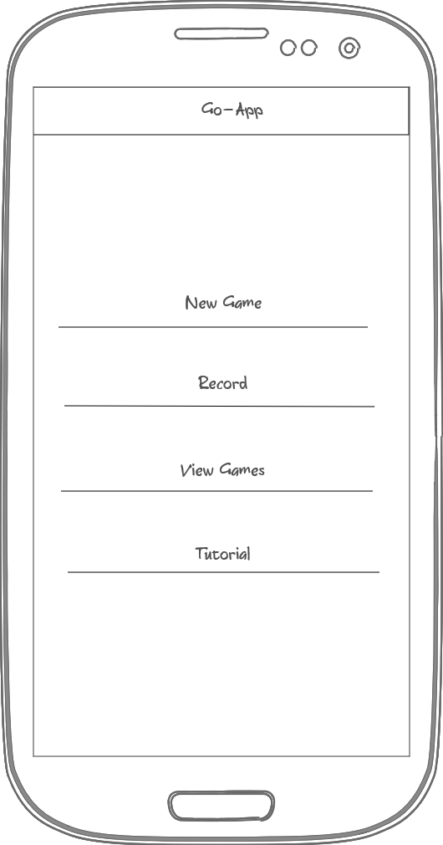
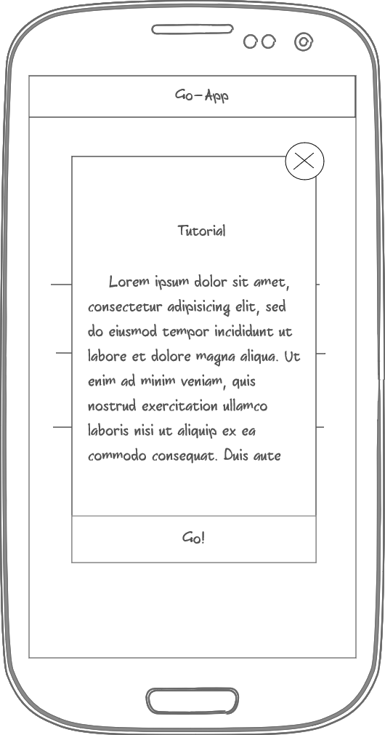
Wireframes
Hauptmenü
Tutorial

Slide 5
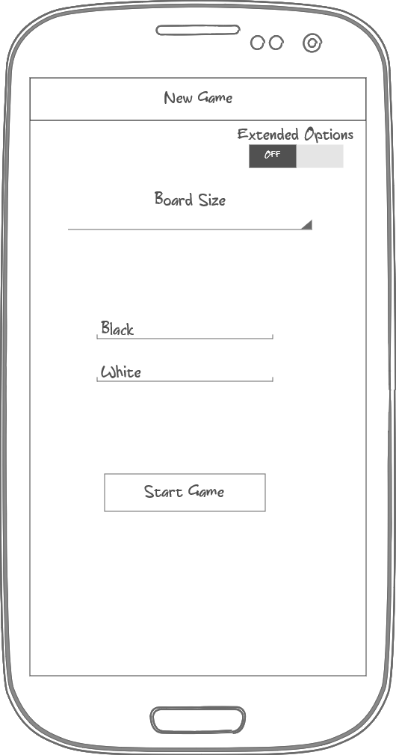
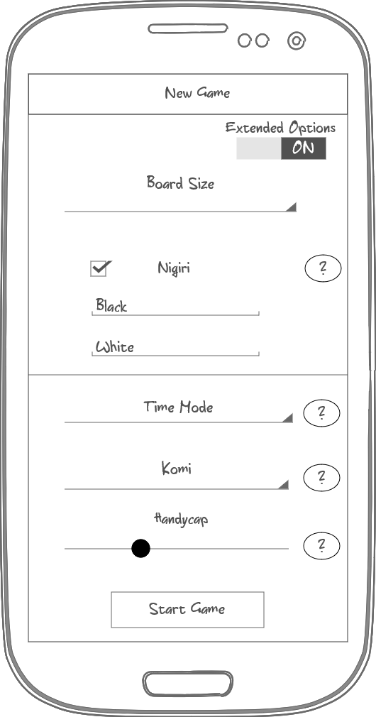
Wireframes
Neues Spiel

Slide 6
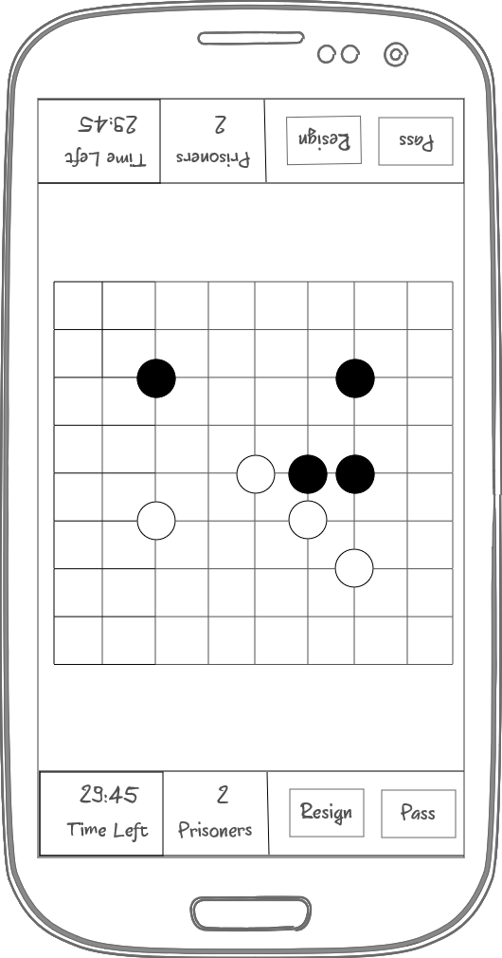
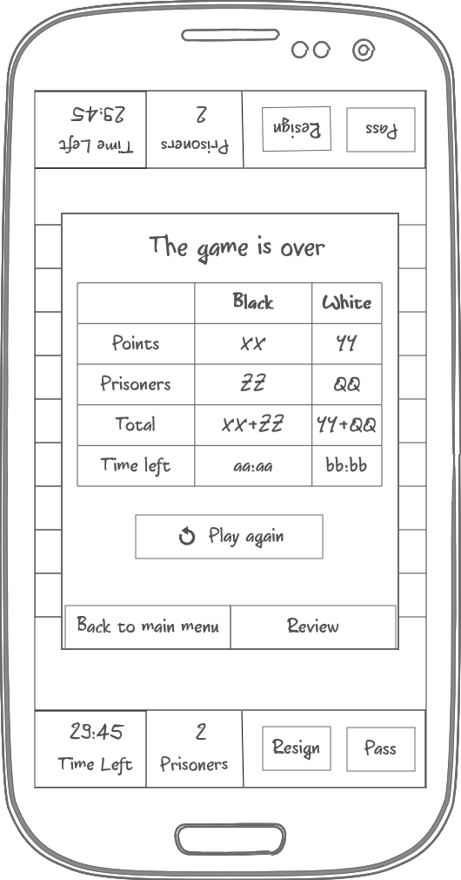
Wireframes
Spieler gegen Spieler
Endzustand eines Spiels

Slide 7
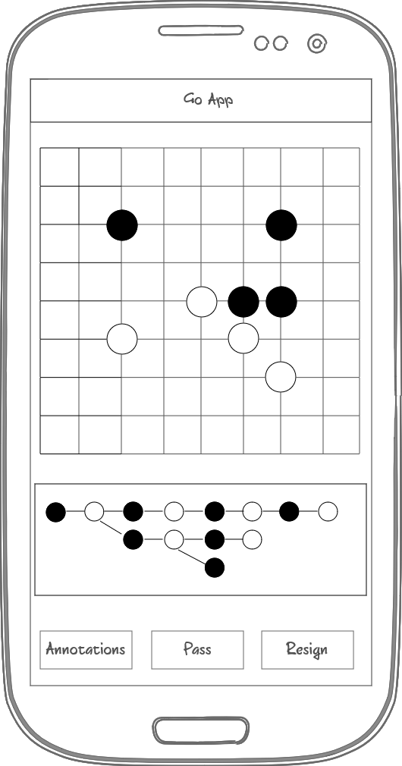
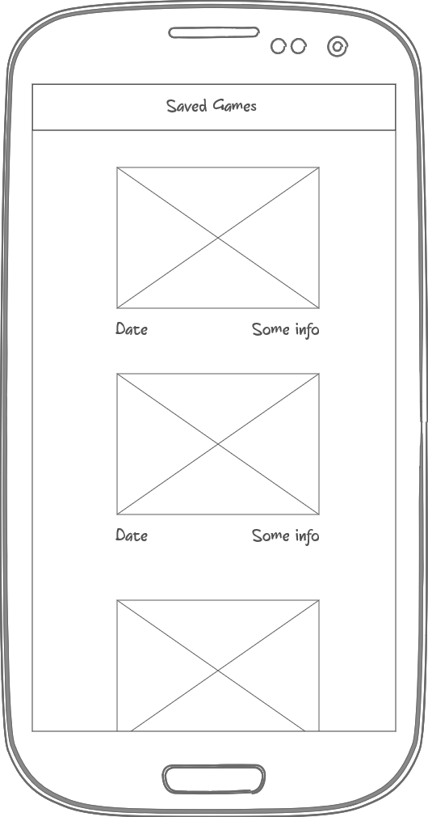
Wireframes
Aufzeichnen Modus
Spiel laden

Slide 8
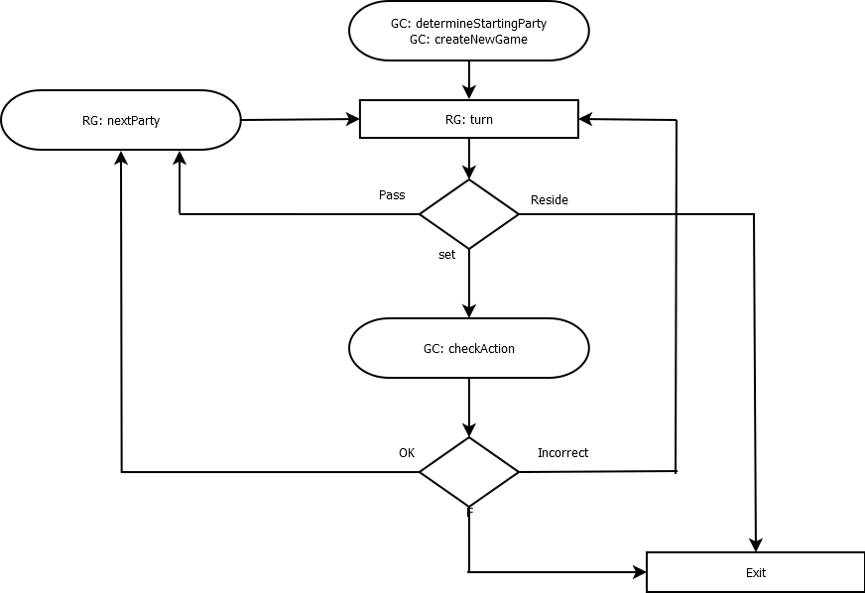
Programmablauf

Slide 9
Das sgf-Format
Textbasiertes Dateiformat
Abkürzung für „Smart Game Format“
Ursprünglich für das Go Spiel entwickelt inzwischen aber generell für Spiele mit 2 Personen geeignet
Hauptsächlich für das Aufzeichnen von Spielen und das Speichern von Anmerkungen/Variationen gedacht

Slide 10
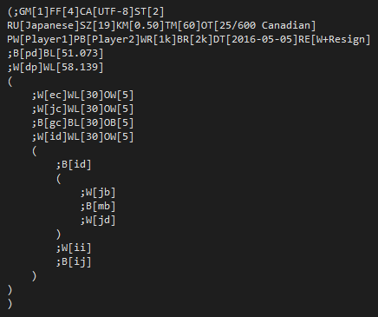
Das sgf-Format
Beispiel .sgf Datei:
Notes:
→ Theoretisch ganze SGF Datei in einer Zeile möglich

Slide 11
Aufgabenverteilung
Hendrik:
Umgang mit sgf-Dateien / interne Repräsentation eines Go Spiels
Go – spezifische Details
Felix:
Graphische Elemente
Architektur und Programmablauf

Slide 12
Verbleibende Aufgaben
Hauptscreen mit Spielbrett
Spiellogik (Auszählen von Partien, verbotene Züge erkennen)
Evtl. Anpassung der Styles

